Slide 1
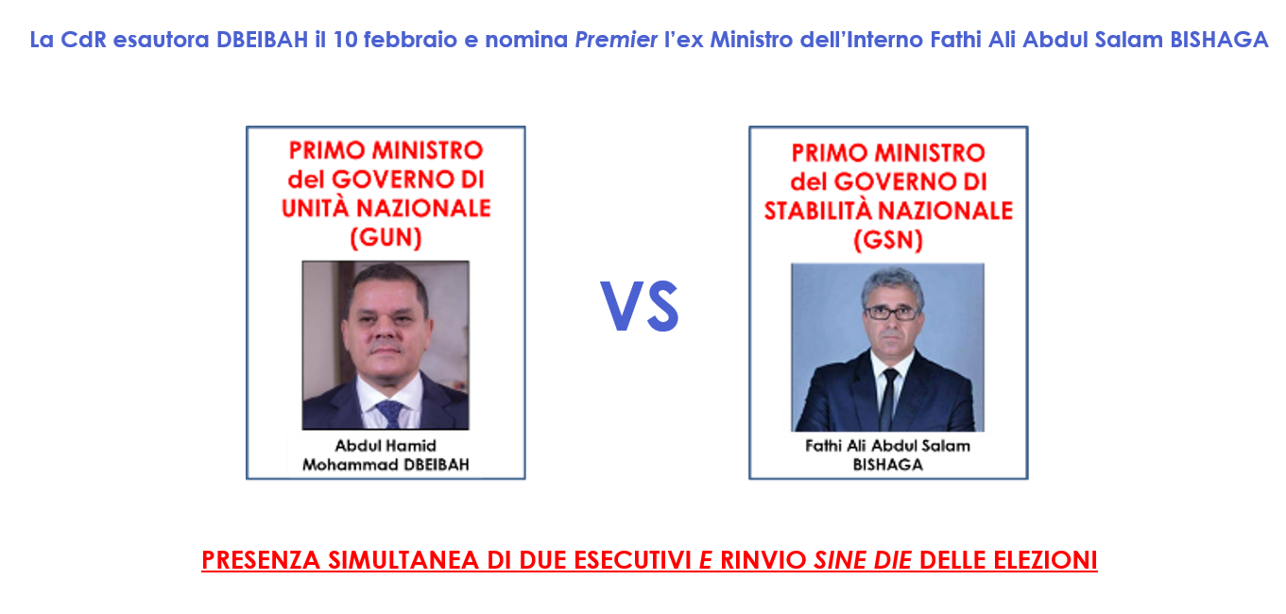
SITUAZIONE POLITICA
GUN
PROSEGUE L’AGENDA DEL PM DBEIBA.
GSN
CONTINUA SOSTANZIALE INEFFICACIA SIA A LIVELLO POLITICO CHE SUL TERRITORIO DELLE DECRETAZIONI DEL GSN.

Slide 2
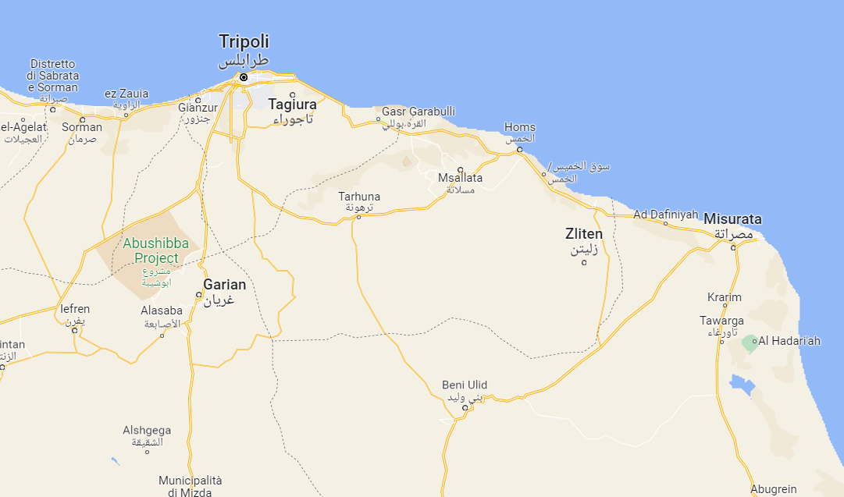
CURRENT
TRIPOLI
ZAWIA
ZAWIA 27 FEB 23
FONTI LOCALI RIFERISCONO CHE VIOLENTI SCONTRI SONO SCOPPIATI DOPO IL RAPIMENTO DI UN GIOVANE NELL’AREA DI AL-MUTRAD A OVEST DELLA CITTA’ DI ZAWIA, TRA DUE MILIZIE RIVALI AFFILIATE AL GNU. GLI SCONTRI HANNO PROVOCATO LA MORTE DI DUE GIOVANI E IL FERIMENTO DI ALTRI.

